Slide 1

CA LÂM SÀNG
Nhóm 7 trình bày:
Võ Bá Thông
Nguyễn Thị Hiếu Thuận
Trương Thanh Tú
Giảng viên hướng dẫn : Ths.Bs Dương Bá Lập

Slide 2
CASE LÂM SÀNG
Họ và tên: Bùi Hoàng Phong.
Tuổi: 39 (1983)
Địa chỉ: Cần đước, Long an
Nhập viện ngày: 14/09/2022
Lý do nhập viện: Khối sưng đau vùng hậu môn

Slide 3
Bệnh Sử
- Cách nhập viện 2 tuần: bệnh nhân sờ thấy một khối cứng cạnh hậu môn, lúc này bệnh nhân chưa đau.
-Cách nhập viện 1 tuần : kích thước khối cạnh hậu môn tang dần kèm sung đỏ và đau,mức độ đau 7-8/10, không tư thế giảm đau, đau tang khi bệnh nhân đi vệ sinh, kèm tình trạng sốt ớn lạnh không rõ nhiệt độ 17-18h chiều, tự hết không uống thuốc.,
- Cách nhập viện 3 ngày : bệnh nhân có đi khám ở quê và được tiêm thuốc giảm đau nhưng không giảm.
- Cách nhập viện 1 ngày : bệnh nhân đi khám bv hòa hỏa và được thực hiện siêu âm lòng hậu môn( áp xe cạnh hậu môn vị trí 12h-1h, D=4x3cm và chẩn đoán là áp xe cạnh hậu môn sau đó được tư vấn chuyển viện bình dân để điều trị.
Trong quá trình bệnh: bệnh nhân không sụt cân, tiêu phân vàng đóng khuôn ngày 1 lần , tiểu bình thường, không ghi nhận tình trạng chảy dịch từ khối hay từ hậu môn.

Slide 4
TIỀN CĂN
Tiền Căn nội Khoa: Chưa ghi nhận bất thường
Tiên Căn Ngoại Khoa: chưa ghi nhận tiền căn áp xe hậu môn , rò hậu môn, phẩu thuật đường tiên hóa
Thói Quen Sinh Hoạt:
Rượu bia ngày 2 lon
Hút thuốc lá 1 gói/ngày từ 21 tuổi -> 18py
Thói quen ăn uống là ăn nhiều thịt,cá , rất ít ăn rau ,trái cây
Khong dị ứng , không sử dụng thuốc.
Tiền Căn Gia Đình : Trong gia đình không ghi nhận các bệnh lý di truyền , Không ghi nhận bệnh lý ác tính

Slide 5
Tình trạng lúc nhập viện:
Bệnh tỉnh, tiếp xúc tốt
Sinh hiệu
Nhiệt độ: 37 độ M: 88 l/ph
HA: 144/85mmHg NT:18 l/ph
Cân nặng 92kg, chiều cao 174cm -> BMI= 30,3kg/m2
Bụng mềm, ấn đau vùng cạnh hậu môn hướng 12h(+), khối áp xe chưa vỡ.
Diễn tiến sau nhập viện:
- N4 sau nhập viện là khối vỡ chảy dịch.

Slide 6
Khám 8h sáng 19/9
1. Tổng trạng.
Bệnh nhân tỉnh, tiếp xúc tốt .
Sinh hiệu. Mạch 80 lần/phút. Nhiệt độ 37 độ. Huyết áp: 120/70mmHg Nhịp thở 18 lần/phút. Cân nặng: 92kg. Chiều cao 1m74
BMI: 30.3kg/m2.
Da niêm hồng.
Không phù, không dấu xuất huyết da niêm.
Không dấu mất nước
Hạch thường đòn không sờ chạm.

Slide 7
Khám 8h sáng 19/9
2. Đầu mặt cổ.
Cân đối,không biến dạng.
Môi không khô.
Lưỡi không dơ.
Nhóm hạch cổ không sờ chạm.

Slide 8
Khám 8h sáng 19/9
3. Lồng ngực.
Lồng ngực cân đối, di động theo nhịp thở.
Phổi: Rì rào phế nang êm dịu, gõ trong, rung thanh đều hai bên.
Tim: tần số 80 lần/ phút, T1,T2 đều rõ.

Slide 9
Khám 8h sáng 19/9
4. Bụng.
Nhìn : Bụng cân đối di động theo nhịp thở, không sẹo mỗ cũ , không tuần hoàn bàn hệ
Nghe: Âm ruột 6l/ phút
Gõ : Gõ trong khắp bụng
Sờ: bụng mềm, không ghi nhận điểm đau, không ghi nhận khối bất thường.
Gan, lách không sờ chạm.
Cầu bang quang (-)

Slide 10
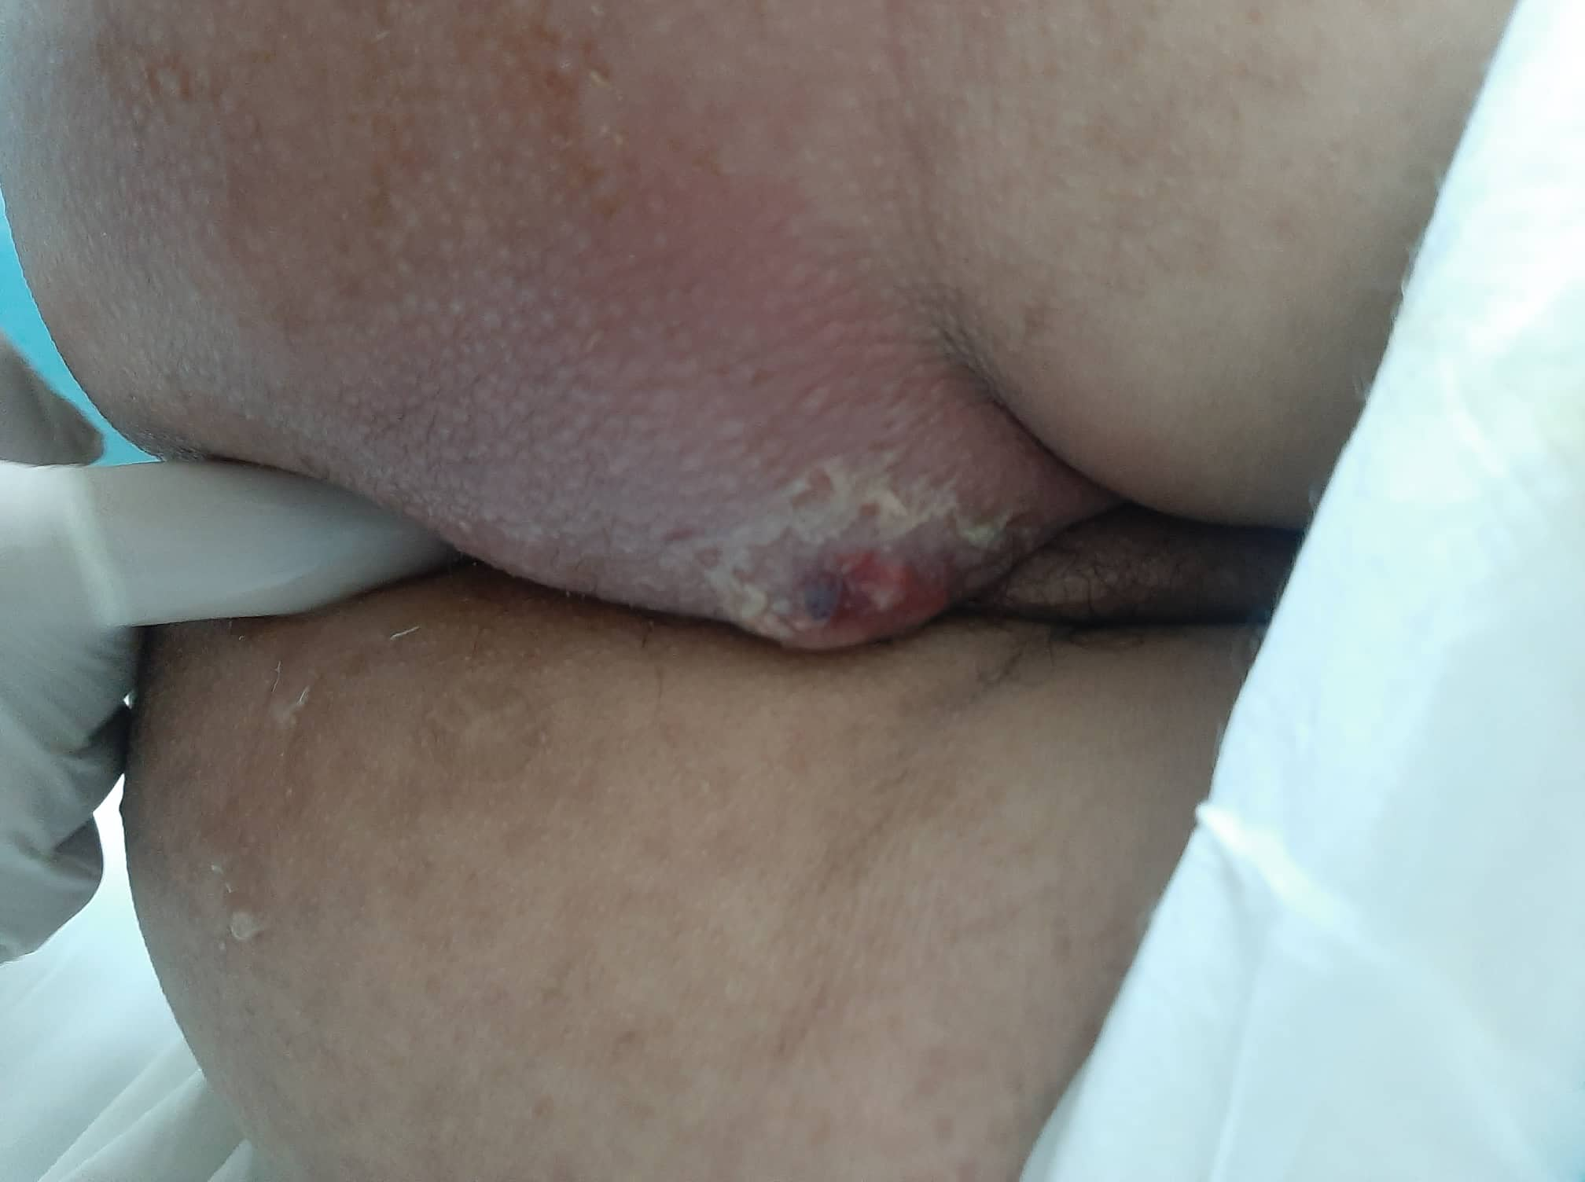
Khám 8h sáng 19/9
5. Thăm khám hậu môn trực tràng .
Nhìn : Khối sưng đỏ 12h cạnh hậu môn, cách lỗ hậu môn khoảng 2cm, rỉ dịch vàng,
Xung quanh lỗ hậu môn không sẹo mổ cũ.
Sờ : khối căng,phập phều ,nóng, ấn đau, kích thước 3x3cm
Ống hậu môn trực tràng: Cơ thắt bình thường, lòng hậu môn trơn láng không ghi nhận lỗ rò trong, rút gang nhiều phân không lẫn máu.

Slide 11
Tóm tắt
Bệnh nhân nam, 39 tuổi, nhập viện vì khối sưng đau vùng hậu môn ngày thứ 14 .
TCCN:
Khối sưng đau vùng hậu môn
TCTT:
Khối căng,phập phều, sưng đỏ vùng hậu môn, vị trí 12 giờ , kích thước 3x3cm.
Tiền căn
Chưa ghi nhận tiền căn áp xe trước đây
Cận lâm sang tuyến trước :
Siêu âm long hậu môn : áp xe cạnh hậu môn, vị trí 12h->1h, D= 4x3cm.

Slide 12
ĐẶT VẤN ĐỀ
Khối sung đỏ đau vùng hậu môn

Slide 13
CHẨN ĐOÁN
Chẩn đoán sơ bộ
Áp xe cạnh hậu môn vị trí 12h.
Chẩn đoán phân biệt
Lao hậu môn trực tràng
U hậu môn trực tràng

Slide 14
Biện luận
Bệnh nhân có:
Lúc đầu là một khối cứng cạnh hậu môn, không đau-> hóa mềm, sưng đau nhiều, kèm tình trạng sốt.
Siêu âm lòng hậu môn ghi nhận áp xe cạnh hậu môn vị trí 12 giờ ->1h , đường kính 4x3 cm
- Có 1 diễn tiến không phù hợp áp xe là không đau -> có thể nghĩ đến các nguyên nhân đặc hiệu như lao, U….-> đề nghị nội soi hậu môn trực tràng để kiểm tra.

Slide 15
Đề nghị CLS
CLS chẩn đoán
Nội soi hậu môn trực tràng
CLS thường quy
CTM, AST, ALT, Bun, Creatinin, Ion đồ, TPTNT, X quang ngực, ECG.

Slide 16
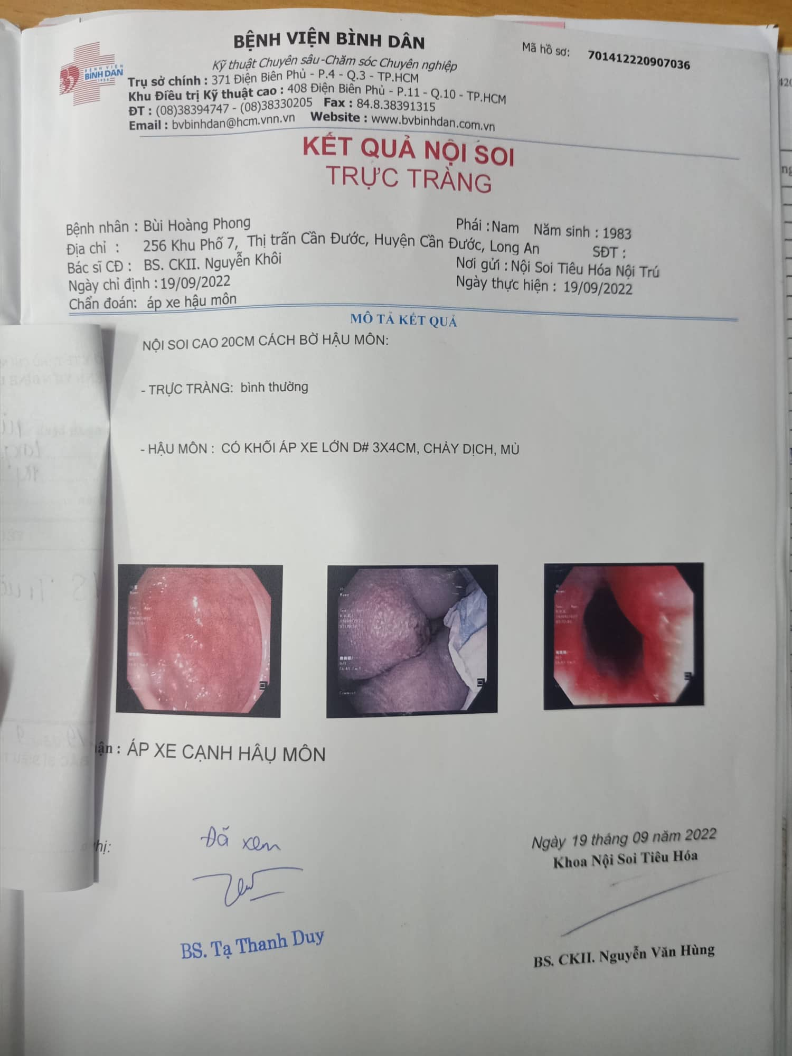
=> loại trừ các nguyên nhân đặc hiệu

Slide 17
Kết quả Cận Lâm Sàng
WBC | 8,75 K/uL
Neu | 62.6%
Lym | 26.2%
Mono | 8.9%
EOS | 2.2%
Baso | 0.1%
Rbc | 4.7 M/uL
HGB | 14.4 g/dL
HCT | 41.4 %
MCV | 88.1 fL
MCH | 30.6 pg
MCHC | 34.8 g/dL
RDW | 12.1%
PLT | 253 K/uL
Công Thức Máu
Không ghi nhận bắt thường

Slide 18
Kết quả Cận Lâm Sàng
Sinh Hóa
Urea | 4.1mmol/L
Glucose | 5,0mmol/L
Creatinine | 75umol/L
eGFR(CKD-EPI) | 110.09mL/ph/1,73m2
AST | 43U/L
ALT | 54U/L
Albumin | 37g/l
Na+ | 138mmol/L
K+ | 4.8mmol/L
Cl- | 101mmol/L
Ca++ | 1,18mmol/L
Không ghi nhận bắt thường

Slide 19
Kết quả Cận Lâm Sàng
TPTNT
URO | Normal
GLU | Normal
KET | Neg
BIL | Neg
PRO | Neg
NIT | Neg
pH | 7.5
BLD-hem | Neg
SG | 1,021
LEU | Neg
Không ghi nhận bắt thường

Slide 20
CHẨN ĐOÁN XÁC ĐỊNH
Áp xe cạnh hậu môn

Slide 21
ĐIỀU TRỊ
Phẩu thuật dẫn lưu ra da.
Kháng sinh điều trị : amoxicilin + acid clavulanic 4-5 ngày

Slide 22
Tiên lượng
Tiên lượng gần :Đau sau mổ, chảy máu, nhiễm trùng.
Tiên lượng xa : áp xe hậu môn tái phát, rò hậu môn.

Slide 23
Thank
You

